Slide 1

Dirección de Zoonosis y
Control de Plagas - CeMSA
JORNADAS DE SALUD
2022

Slide 2
La presencia de la Dirección de Zoonosis en la salud de la población de Morón
Departamento de Control de Plagas
Departamento de Zoonosis

Slide 3
Departamento de control de plagas Misión: control de plagas que atentan contra la salud pública
Mosquitos- pulgas garrapatas- piojos
triatoma infestans (vinchuca)- chinches
Ácaros-moscas
Cucarachas- jejenes
arañas- escorpiones
Avispas- roedores
Enfermedades que se previenen
Dengue-fiebre amarilla
Leptospirosis
Chagas- salmonella
Escherichia coli
Fiebre tifoidea
Hantavirus .
Hepatitis.

Slide 4
Actividades que se desarrollan
Desinsectizaciones
Desinfectaciones
Desratizaciones
Espacios públicos
Juzgados
Escuelas y jardines provinciales y municipales
Comisarias
Entidades de bien público
Contribuyentes carenciados autorizados por acción social

Slide 5
Estadísticas ejercicio 2022 (enero – septiembre)
414 FUMIGACIONES
11 FUMIGACIONES por casos positivos de Dengue
29 DESINSECTACIONES en Dependencias municipales y comisarías
167 DESRATIZACIONES en distintos puntos del territorio
80 DESINFECCIONES de vehículos municipales
195 RECLAMOS OÍR realizados por vecinas y vecinos de Morón (roedores, avispas, mosquitos)

Slide 6
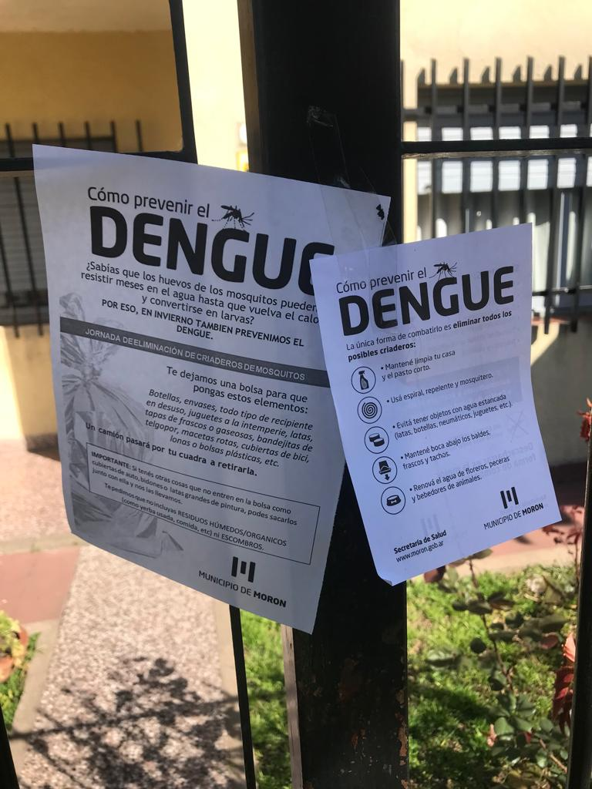
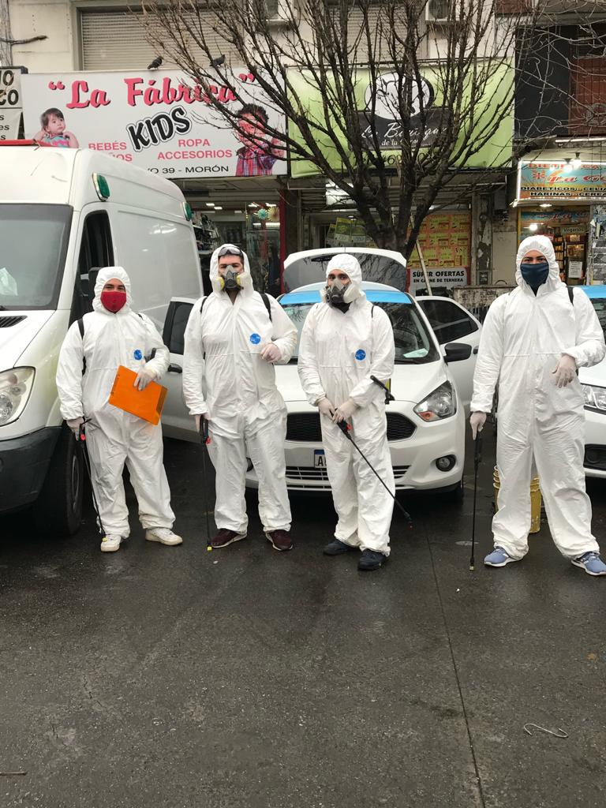
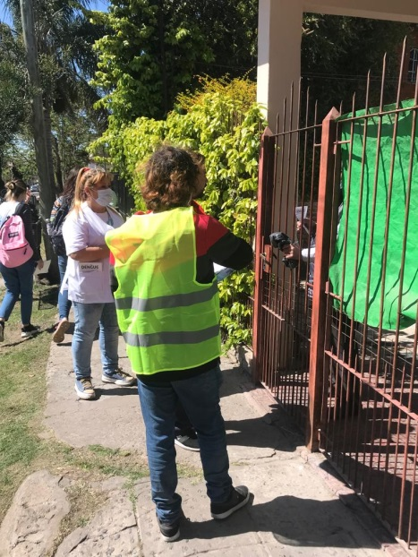
Abordajes integrales con las UGC
y Acción Social
Descacharreo y entrega de folletería

Slide 7
DEPARTAMENTO DE ZOONOSIS
Su misión es la protección de la Salud Humana por medio de la Prevención, Control o Erradicación de las enfermedades zoonóticas y la Promoción de la Tenencia Responsable de los animales domésticos.
División humana
Atención clínica a mordidos, derivación para tratamientos especiales como suturas.
Vacunación antirrábica humana.
Vacunación antitetánica.
División veterinaria
Vacunación antirrábica, controles antirrábicos , esterilizaciones( caninos y felinos ) desparasitaciones (previo análisis coproparasitológico).

Slide 8
Actividades desarrolladas por el Departamento de Zoonosis:
Control de las Enfermedades zoonóticas de declaración obligatoria;
Rabia: controles, tratamientos preventivos, vacunación, remisión de muestras para análisis, controles de foco.
Sarna: diagnóstico y tratamiento.
Leptospirosis y Brucelosis: diagnóstico y controles de foco.
Parasitosis entéricas: análisis coproparasitológico y entrega de antiparasitarios.
Psitacosis: diagnóstico y control de foco.

Slide 9
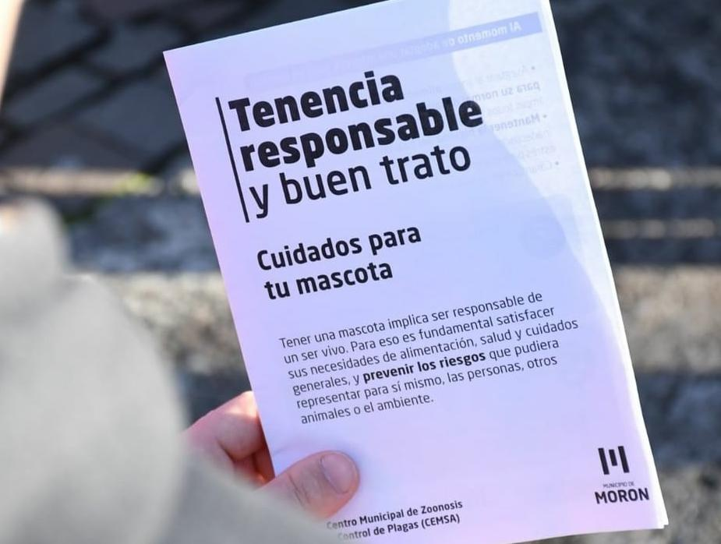
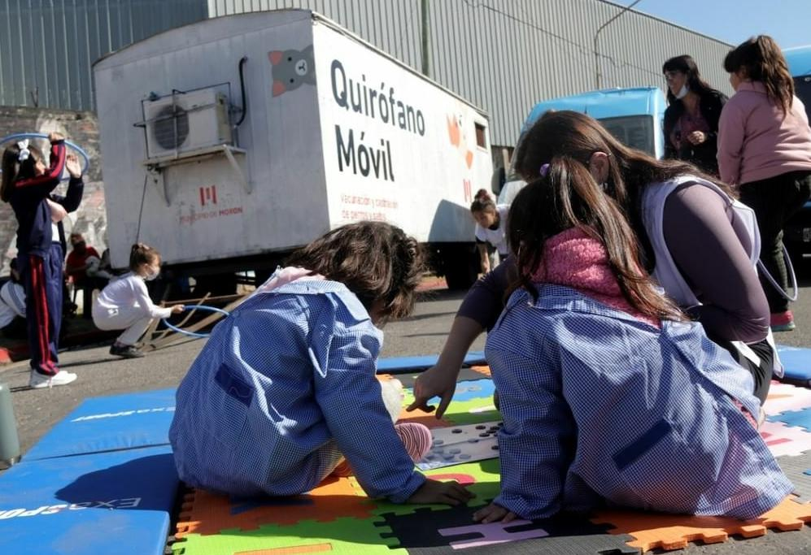
Tenencia responsable de animales de compañía Jornadas de Castraciones masivas y Campañas de vacunación antirrábica gratuita realizadas en nuestro territorio
Turnos presenciales y vía web

Slide 10
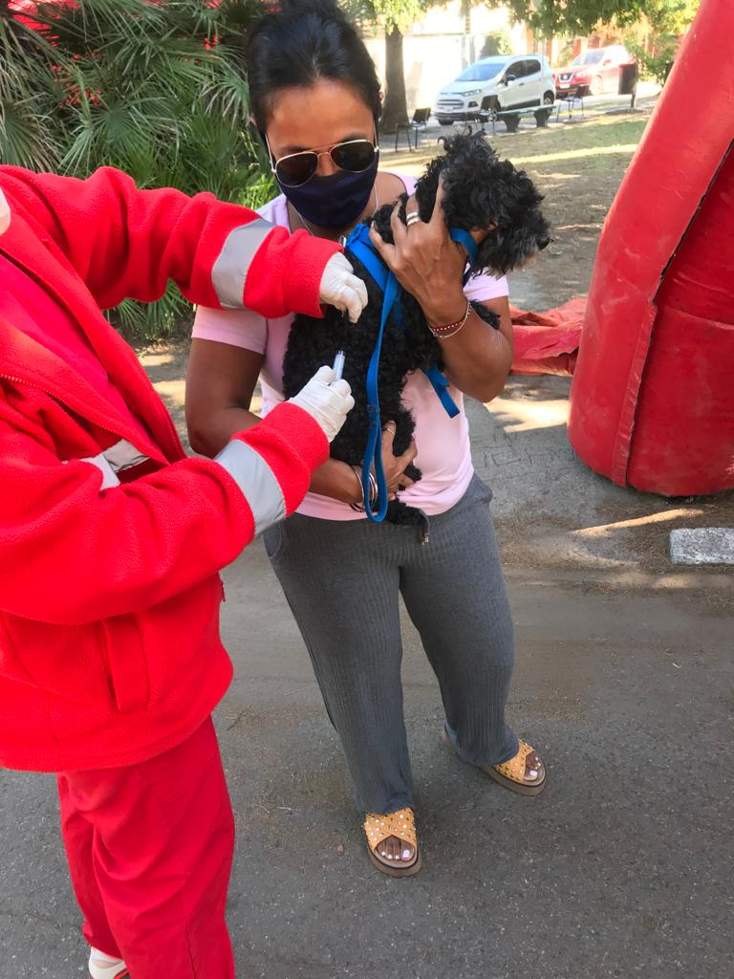
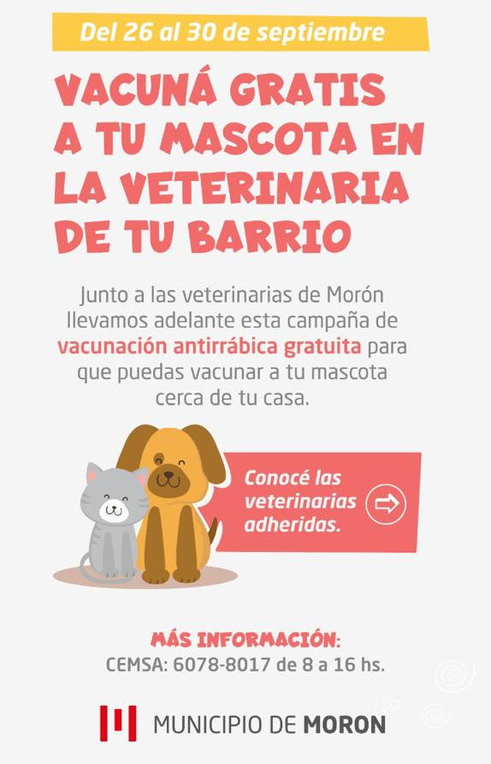
Jornada de Concientización sobre la “Rabia” Trabajo en conjunto con el Colegio de Veterinarios y Zoonosis Urbanas de la Pcia. de Bs. As., Círculo de Veterinarios de Morón (en veterinarias particulares)

Slide 11
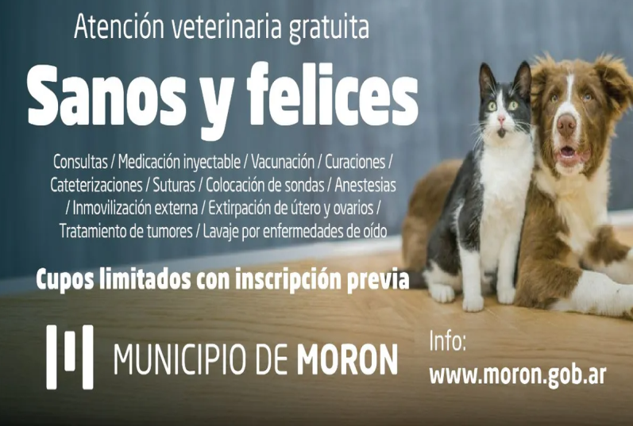
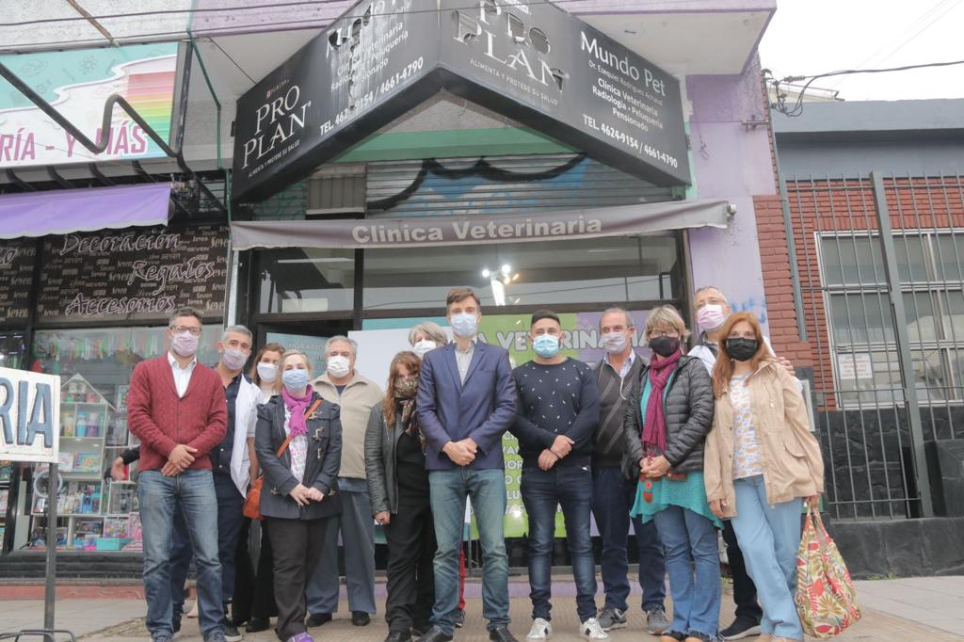
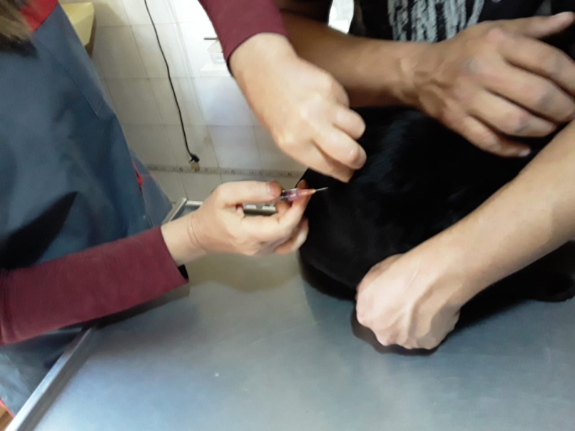
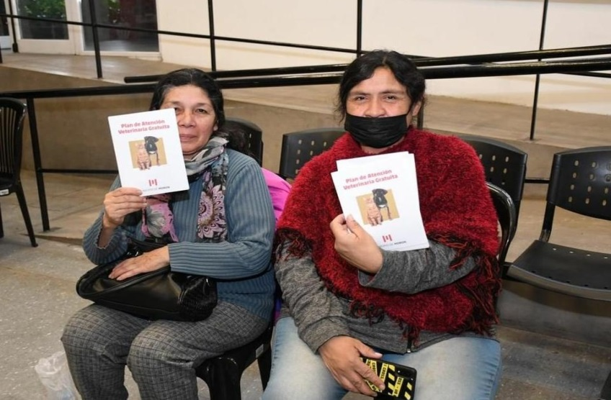
Plan de Salud, Atenciones Veterinarias Gratuitas

Slide 12
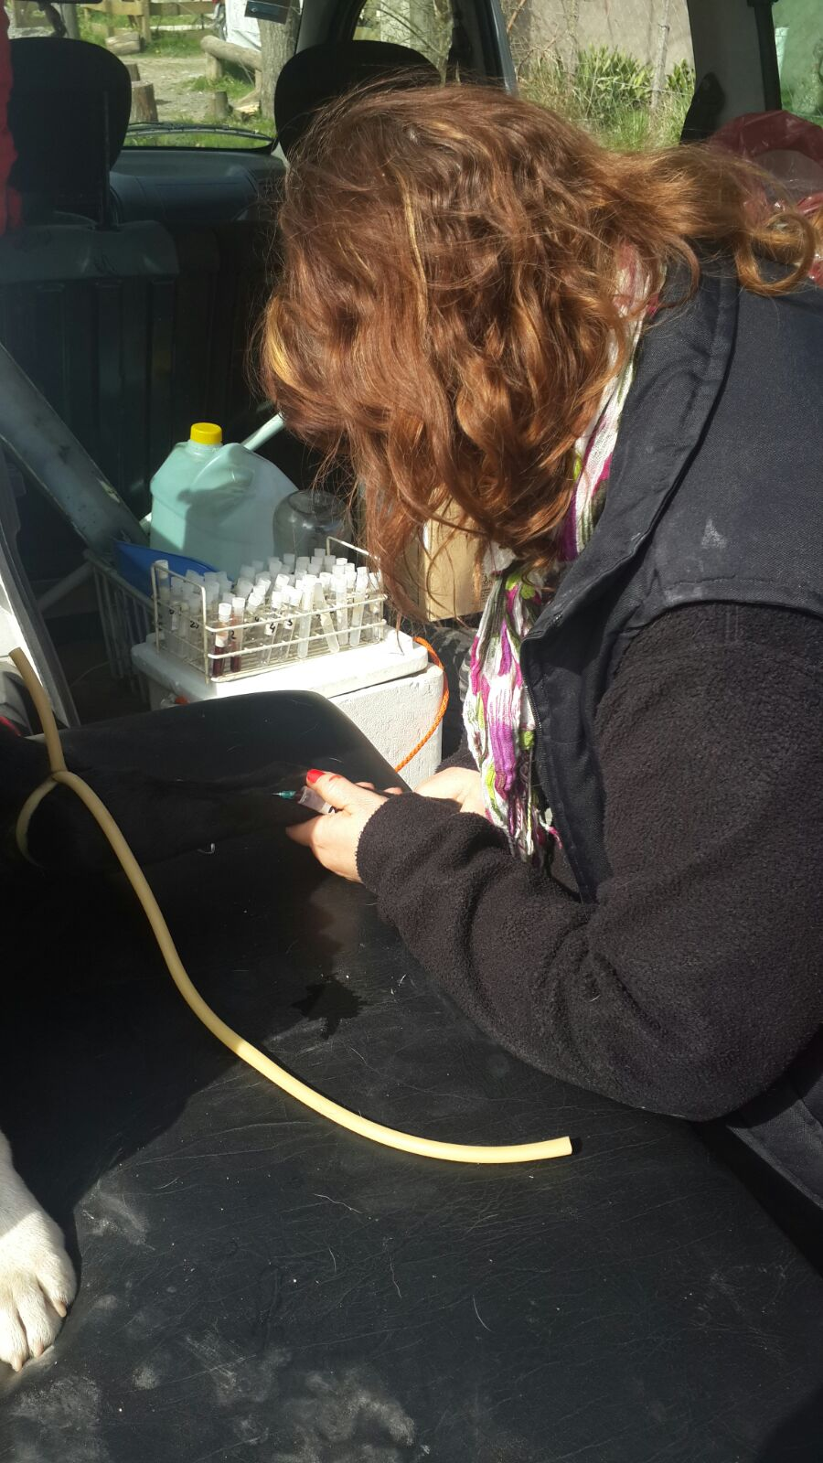
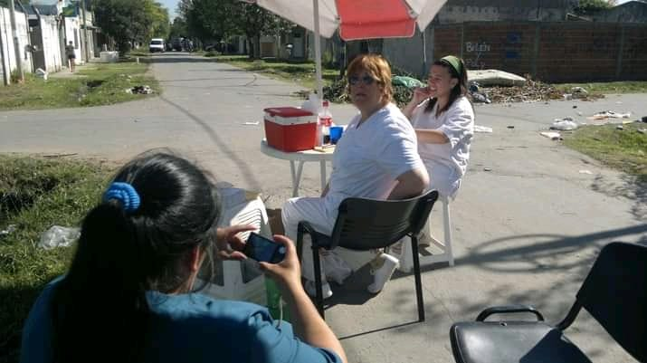
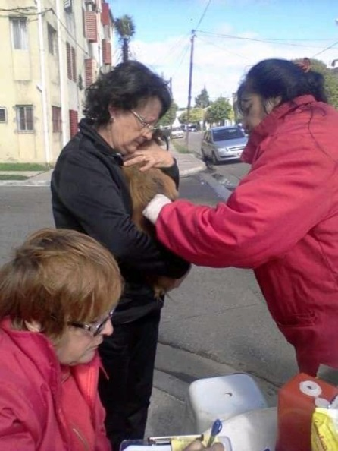
Participación en Jornadas post inundación en La Plata (2013) y Luján (2015)
Vacunación antirrábica y para leptospira.
Muestras para diagnóstico de leptospirosis
y desparasitación.

Slide 13
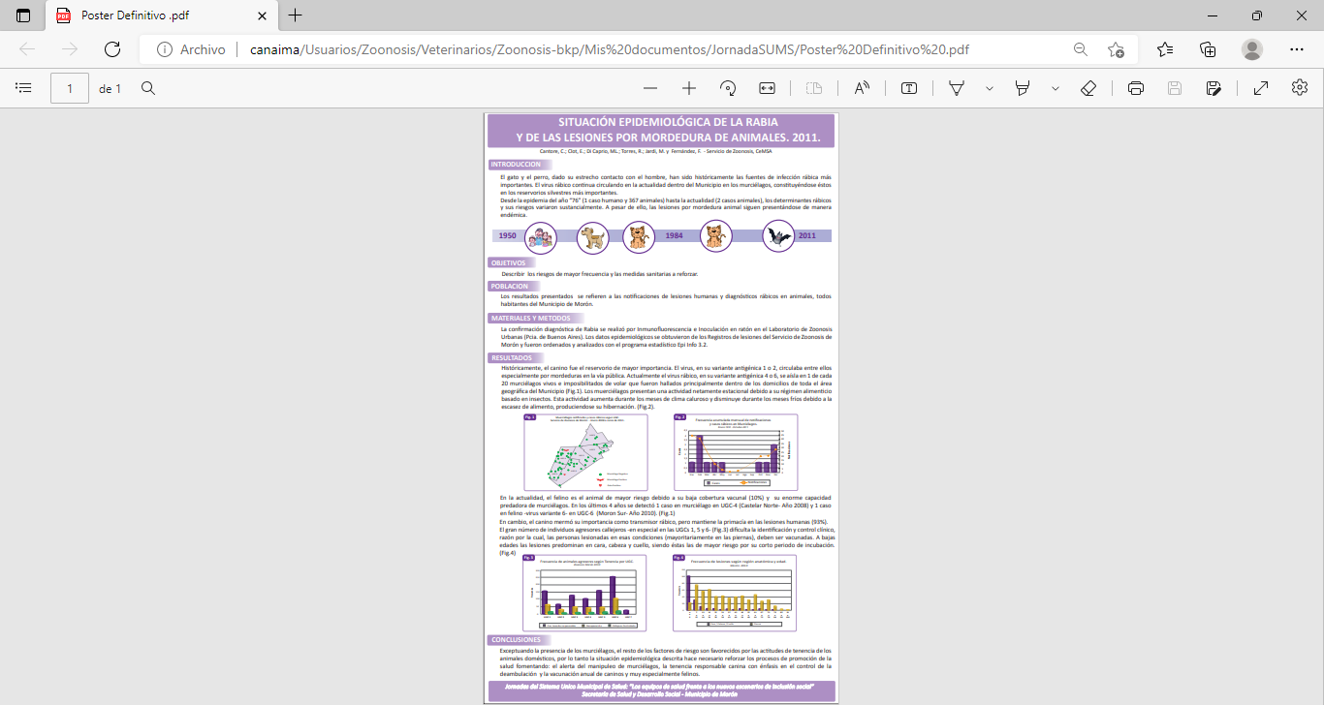
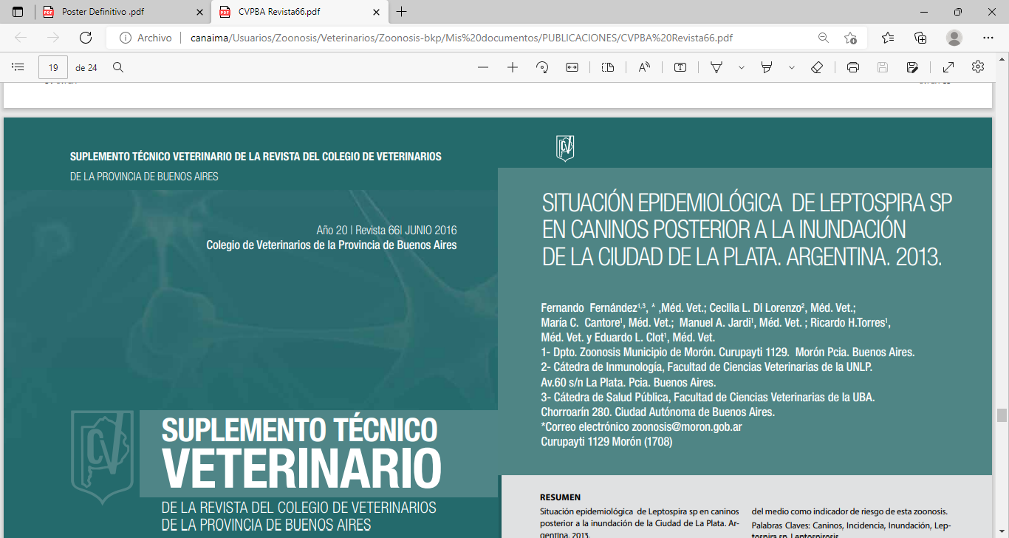
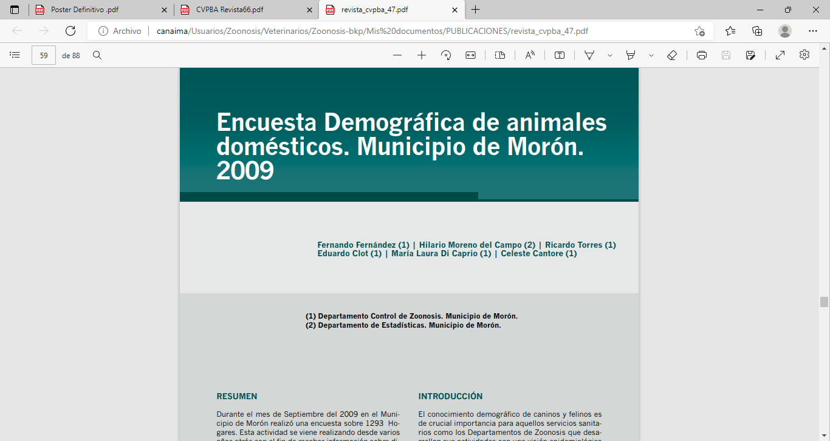
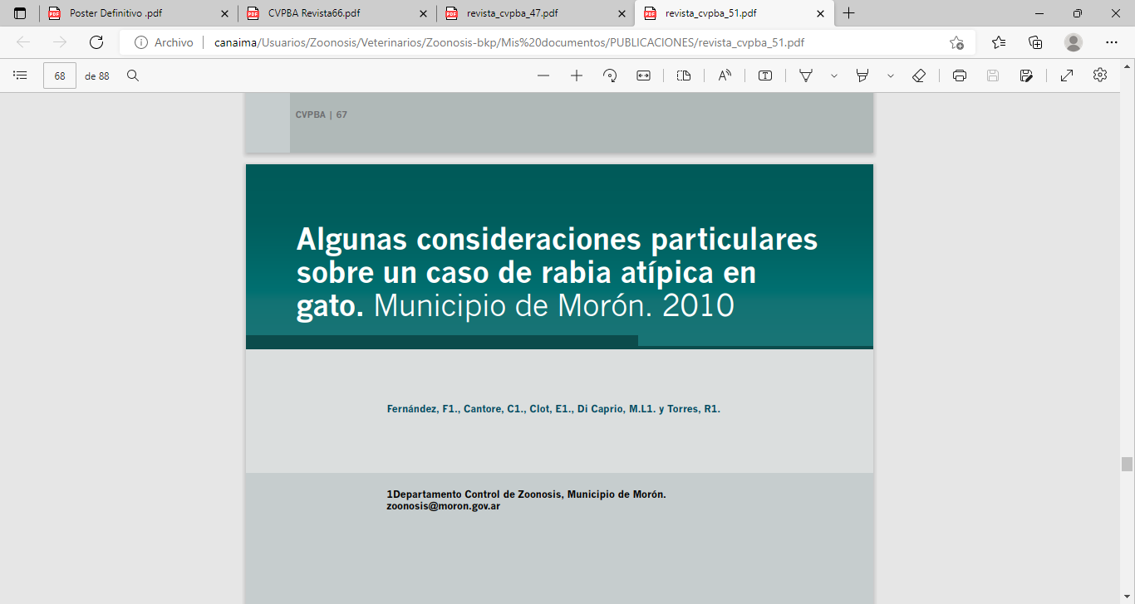
Trabajos publicados por el Dto. De Zoonosis

Slide 14
Estadísticas 2022 (enero a septiembre)
Division veterinaria
676 Controles antirrábicos.
35 Muestras para análisis de rabia .
11.683 Vacunaciones antirrábicas de perros y gatos .
5.301 Esterilizaciones de perros y gatos.
251 Coproparasitológicos.
14 Adopciones .
75 Inspecciones, reclamos y denuncias de maltrato.
Division humana
662 Pacientes atendidos
207 Tratamientos antirrabicos
221 Tratamientos antitetánicos

Slide 15
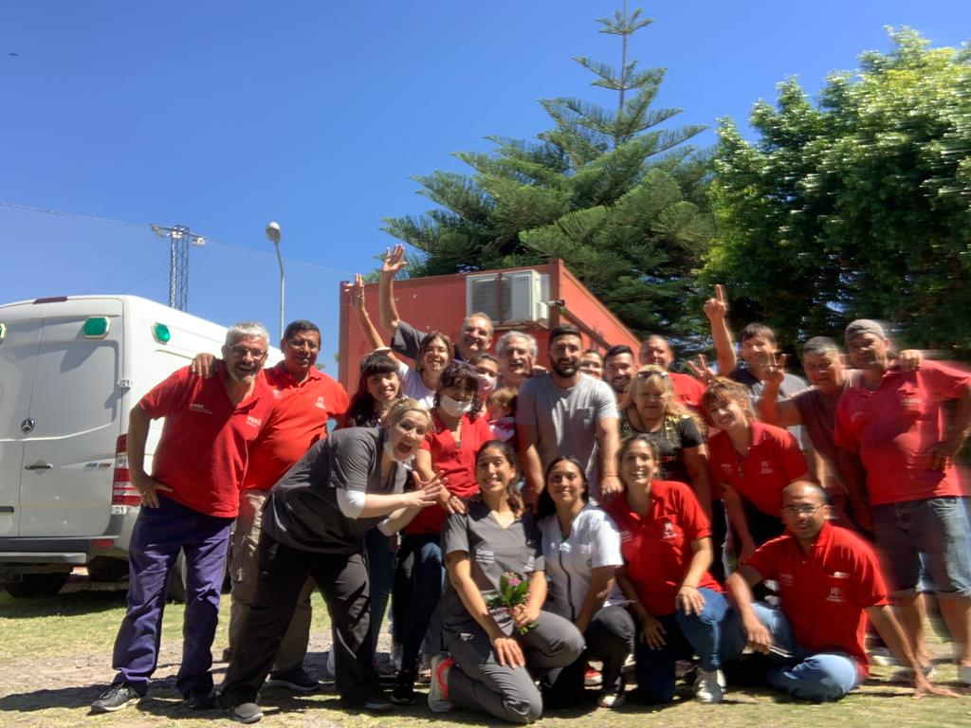
¡Gracias por su atención!
Personal del Dto. de Zoonosis y Control de Plagas

